Slide 1
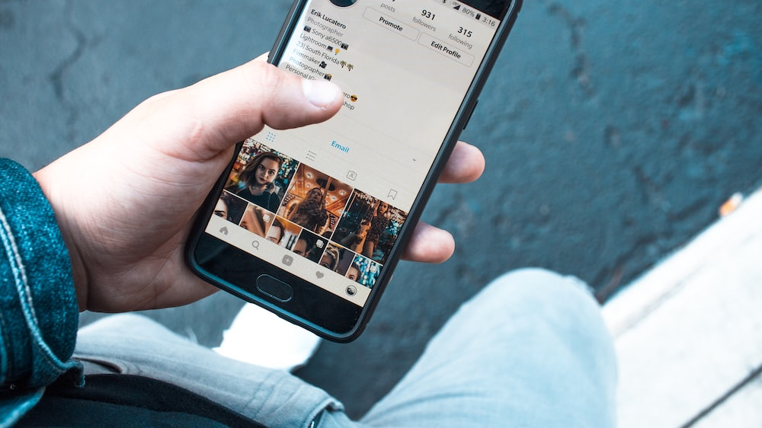

Nuori somessa
Suvi Luoto
Nuorisotyön yksikkö

Slide 2








Yleisimpiä sosiaalisen median kanavia

Slide 3
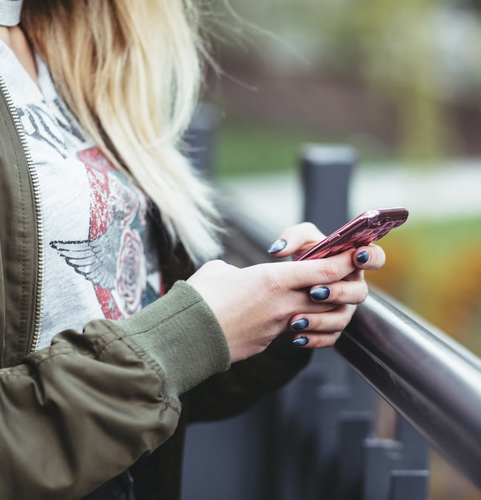
Nuori aktiivisena somen käyttäjänä
Monet nuoret viettävät somessa aikaa monia tunteja päivässä
Nuoren omat sometilit ja sisältö voidaan tietyllä tavalla nähdä jopa nuoren persoonan jatkeena; siellä on ystävät, kiinnostuksen kohteet ja mahdollisesti myös harrastukset
Tulevaisuuden näkökulmasta on myös todennäköistä, että useampi nuori työllistyy somen pariin, tai sitä kautta. Tämän takia some on tärkeä työkalu
Somessa vietetyn runsaan ajan takia onkin äärimmäisen tärkeää, että nuoret ja huoltajat saavat tukea ja tietoa somessa käyttäytymiseen

Slide 4
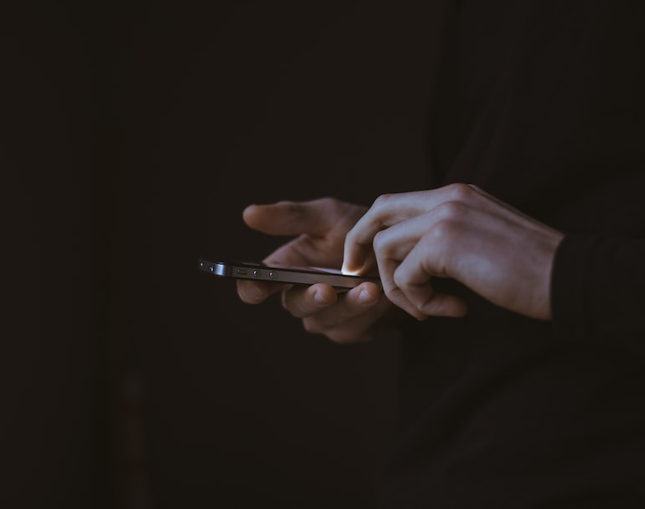
Mitä nuori kohtaa somessa
Väkivaltainen, ahdistava tai pelottava materiaali löytää tiensä yhä nuorempien ruuduille (algoritmien merkitys)
Huoli kavereista, jotka asuvat toisella puolella Suomea, nuoret yrittävät ratkaista isoja pulmia keskenään ja kantavat suurta taakkaa
Kehonkuva ja itsetunto
Päihdebisnes
Omien tai toisen henkilökohtaisten tietojen tai kuva/videomateriaalin leviäminen
Tekoäly ja misinformiaatio

Slide 5

Päihteet somessa
Yleisimmät kanavat päihdekaupalle Telegram, Signal ja Snapchat
Keskustelupalstoja ja ryhmiä, joista löytää myyjiä
Myyntiä tapahtuu myös ihan suoraan somessa, ei tarvitse tietää / tuntea ketään
Lisäksi mm alkoholia saa tilattua verkkokaupoista ja tilattua ne suoraan postin pakettiautomaatteihin
Esimerkiksi kannabiksen hinta n 20€ / 1g
Verkkomyyntiä on vaikea seurata, myynti-ilmoitukset poistuvat nopeasti

Slide 6

Mitä hyvää nuori saa somesta
Sosiaalisessa mediassa voi vahvistaa sosiaalisia suhteita ja saada uusia ystäviä
Some voi lisätä nuoren tunne- ja empatiataitoja
Nuori voi löytää yhteisön, joka jakaa samat mielenkiinnon kohteet
Somesta löytää inspiraatiota eri elämän osa-alueille
Mahdollistaa oppimisen ja tiedon jakamisen
Sosiaalisen median kautta nuori pystyy ilmaista itseään erilaisilla tavoilla

Slide 7
Huoltaja somekasvattajana
Yhdessä tehdyt ja selkeät pelisäännöt on tärkeitä!
Nuoren some-elämästä on hyvä olla utelias ja aidosti kiinnostunut, myös niistä hyvistä puolista
Ota nuoren sosiaaliseen mediaan liittyvä huoli aina tosissaan!
Kunnioita lapsen/nuoren yksityisyyttä
Kouluissakin opetetaan somekasvatusta, mutta tärkein rooli somekasvattamisessa on kuitenkin kotona

Slide 8

Kiitos! Jäikö kysyttävää/ajatuksia?

